Slide 1
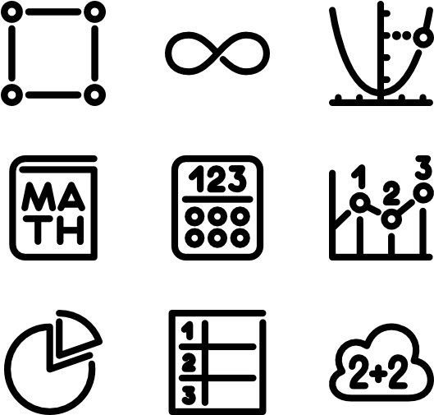
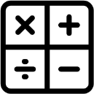
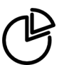
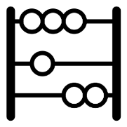

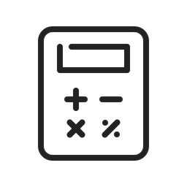
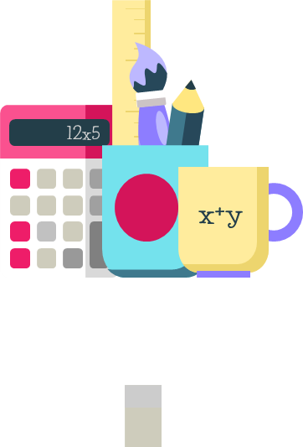

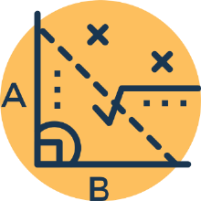

Slide 2


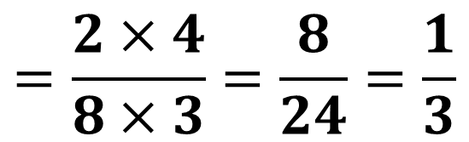
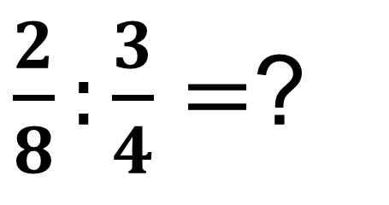
AI NHANH HƠN?
$\frac{2}{8}:\frac{3}{4}=$?
Content 2
$$=\frac{2×4}{8×3}=\frac{8}{24}=\frac{1}{3}$$
Content 1

Slide 3

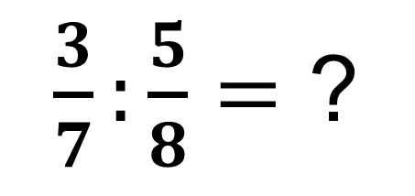
AI NHANH HƠN?
$$=\frac{3×8}{7×5}=\frac{24}{35}$$
$\frac{3}{7}:\frac{5}{8}=$ ?
Content 2
Content 1

Slide 4


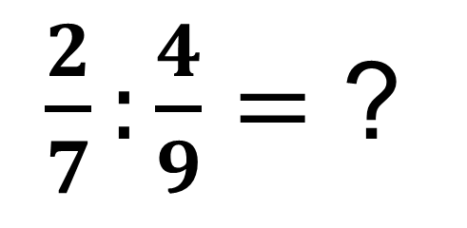
AI NHANH HƠN?
$\frac{2}{7}:\frac{4}{9}=$ ?
$$\frac{2×9}{7×4}$$
$$=\frac{18}{28}=\frac{9}{14}$$
Content 1
Content 2

Slide 5




Slide 6


Slide 7

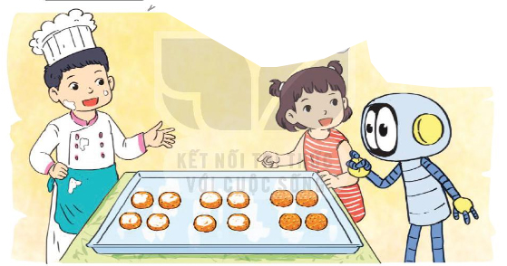
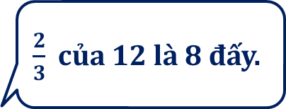
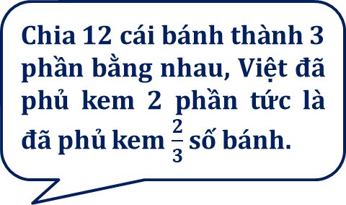
Chia 12 cái bánh thành 3 phần bằng nhau, Việt đã phủ kem 2 phần tức là đã phủ kem $\frac{2}{3}$ số bánh.
Em đếm được 8 cái bánh đã phủ kem.
$\frac{2}{3}$ của 12 là 8 đấy.

Slide 8

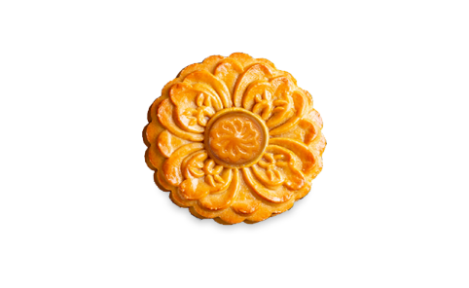

?
Member 1
Member 2
Member 3
12 cái bánh
Ta có thể tìm $\frac{2}{3}$số bánh trong khay như sau:
$$12 x \frac{2}{3}= 8 (cái)$$
$$Muốn tìm \frac{2}{3}của 12 ta lấy 12 nhân với \frac{2}{3}$$
Member 4
Member 5

Slide 9
Ví dụ
Tìm:
15 x 3 : 5 = 9
3
3
a) của 15
×
=
15 =
9
5
5
15 : 5 x 3 = 9
40 x 3 : 8 = 15
3
3
×
15
b) của 40
=
40 =
8
8
40 : 8 x 3 = 15

Slide 10
Muốn tìm phân số của một số
ta lấy số đó nhân với phân số cần tìm.

Slide 11


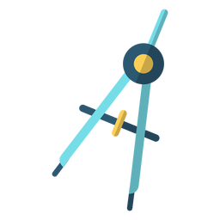

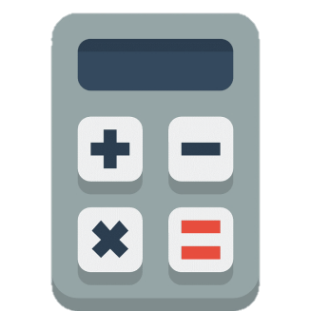







Slide 12
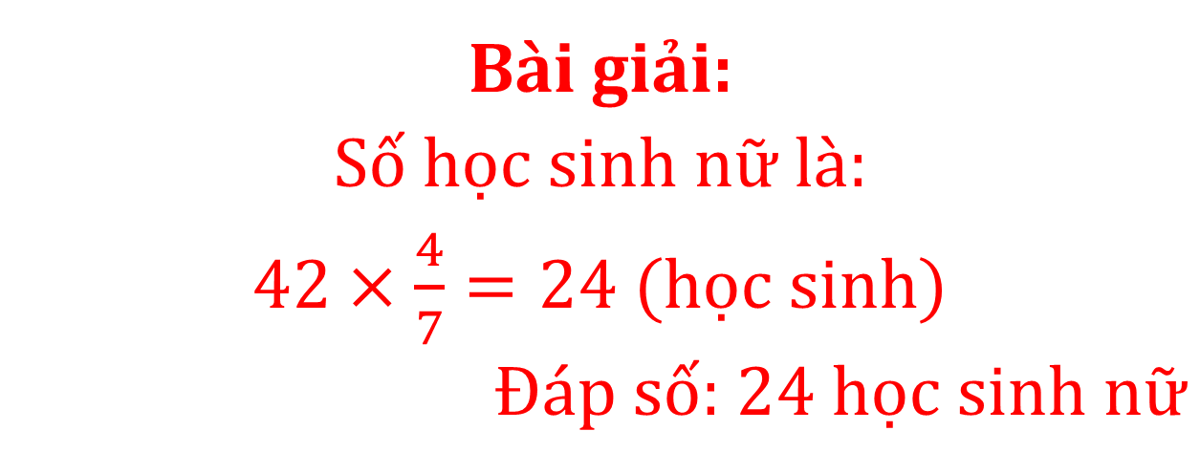
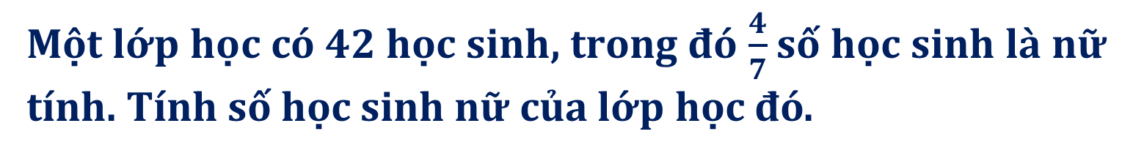
1. Số?
Một lớp học có 42 học sinh, trong đó $\frac{4}{7}$số học sinh là nữ tính. Tính số học sinh nữ của lớp học đó.
Bài giải:
Số học sinh nữ là:
42 $×\frac{4}{7}=24 (học sinh)$
Đáp số: $24 học sinh nữ$

Slide 13
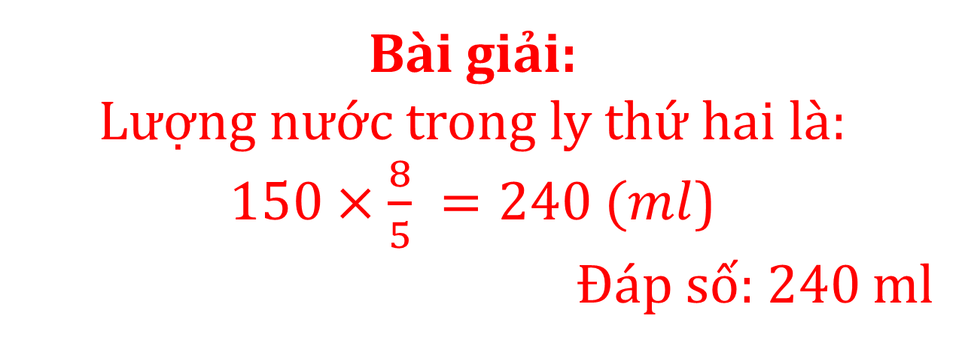
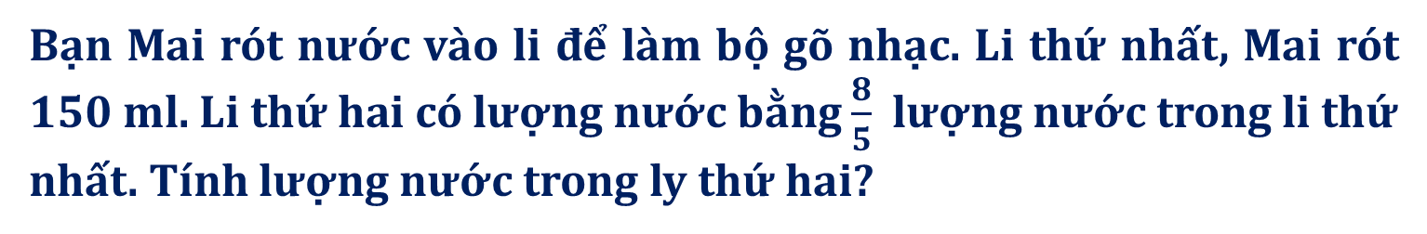
Bài 2
Bạn Mai rót nước vào li để làm bộ gõ nhạc. Li thứ nhất, Mai rót 150 ml. Li thứ hai có lượng nước bằng $\frac{8}{5}$ lượng nước trong li thứ nhất. Tính lượng nước trong ly thứ hai?
Bài giải:
Lượng nước trong ly thứ hai là:
150 $×\frac{8}{5} =240 (ml$)
Đáp số: 240 ml

Slide 14
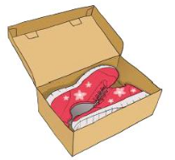
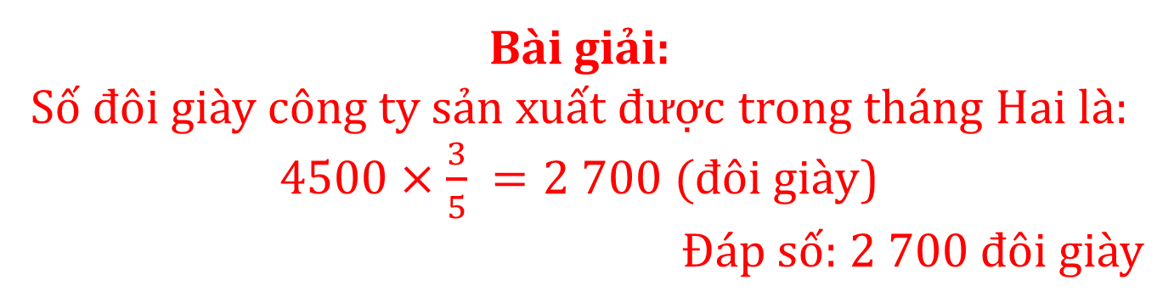
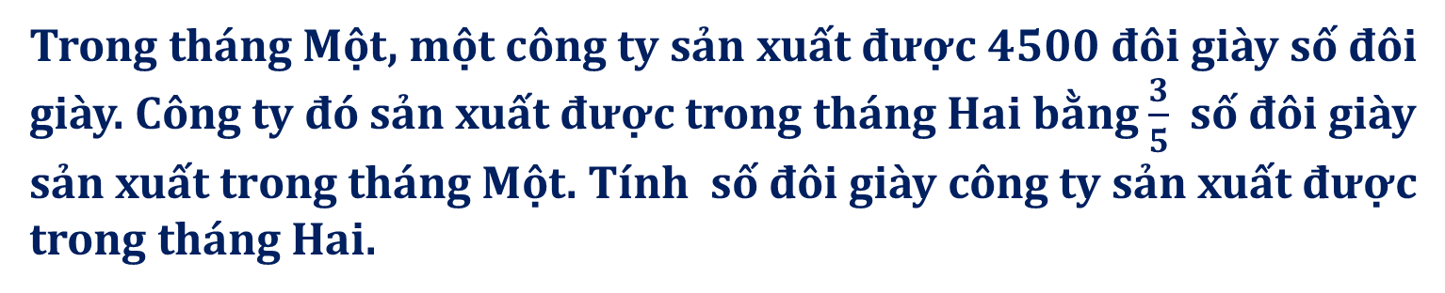
Bài 3
Trong tháng Một, một công ty sản xuất được 4500 đôi giày số đôi giày. Công ty đó sản xuất được trong tháng Hai bằng $\frac{3}{5}$ số đôi giày sản xuất trong tháng Một. Tính số đôi giày công ty sản xuất được trong tháng Hai.
Bài giải:
Số đôi giày công ty sản xuất được trong tháng Hai là:
4500 $×\frac{3}{5} =2 700 (đôi giày$)
Đáp số: 2 700 đôi giày

Slide 15

Vận dụng

Slide 16
Nêu cách tìm phân số của một số?

Slide 17
Muốn tìm phân số của một số
ta lấy số đó nhân với phân số cần tìm.

Slide 18
Làm bài tập
và chuẩn bị
bài sau
Content 2

Slide 19


